Slide 1
Estudo exploratório preditivo em dados da industria Cinematográfica
Patrick D. F. Santos

Slide 2
Resumo
Contexto
Motivação
Objetivo
Dados
Pré-Processamento
Técnicas e Avaliação
Conclusão

Slide 3
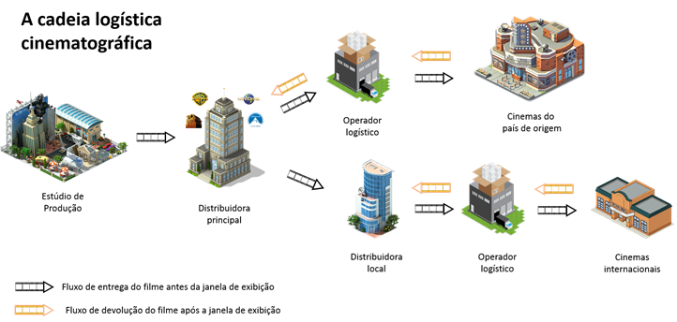
Mercado Cinematográfico
[1]Imagem retirada de ILOS.com.br

Slide 4
Exibidores
O que devo exibir?
Quais normas estão sendo impostas para exibição?
O que os outros cinemas exibirão?
Distribuidores
Quais exibidores possuem meu publico alvo?
Quais outros filmes serão exibidos?
Quais normas impor para exibição?

Slide 5
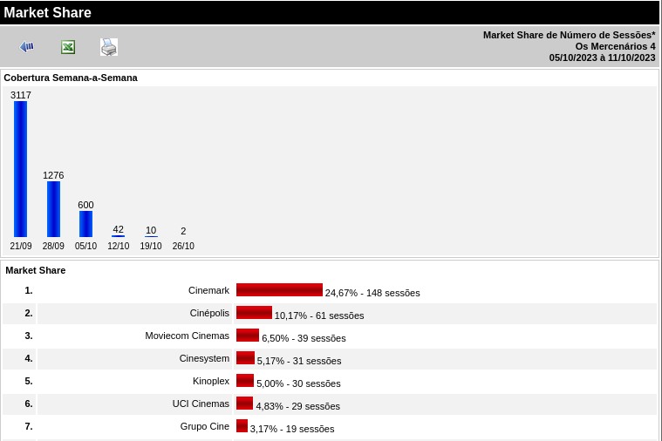
Processo de Tomada de Decisão
[2] Imagem retirada de EquinoxProg

Slide 6
Objetivo
Adicionar previsões baseadas nos dados históricos utilizados para gerar esse relatório.

Slide 7
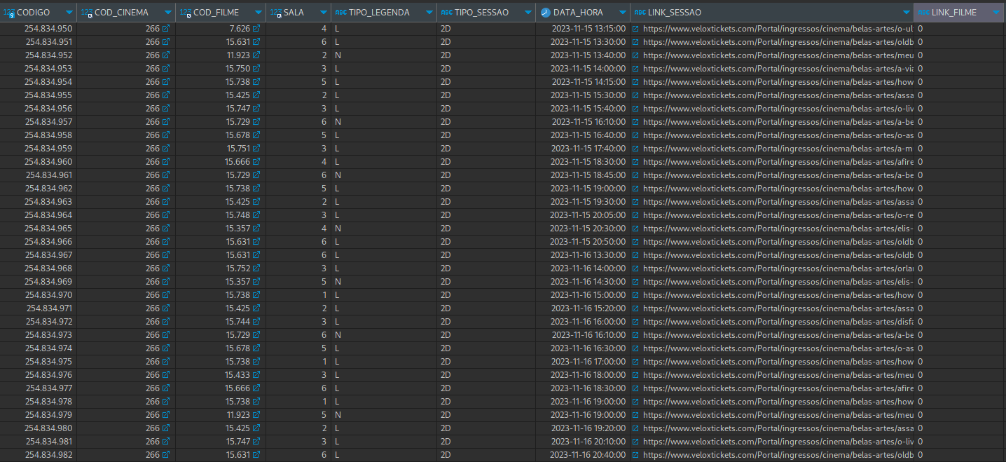
Dados

Slide 8
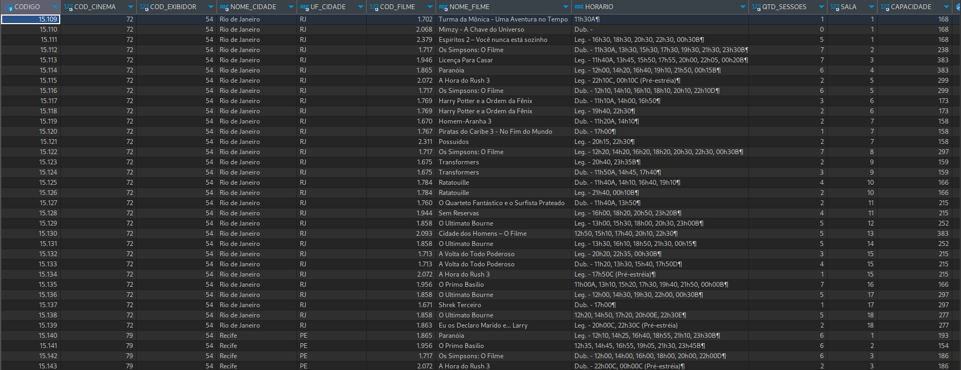
Dados Agregados

Slide 9
Dicionario de Dados

Slide 10
Variável | Tipo | Descrição | Objeto
NomeBrasil | string | Nome do filme no Brasil | Filme
NomeOriginal | string | Nome original do filme | Filme
ELENCO | string | Atores que atuaram no filme | Filme
DIRETOR | string | Diretor(es) do filme | Filme
PAIS | string | País(es) de origem do filme | Filme
Brasileiro | bool | Indica se o filme é brasileiro | Filme
GENERO | string | Gênero(s) do filme | Filme
ESTREIA | string | Data de estreia do filme | Filme
ClassificacaoIndicativa | int | Classificação etária do filme | Filme
SINOPSE | string | Descrição do filme | Filme
Duracao | int | Duração em minutos do filme | Filme
Roteirista | string | Roteirista(s) do filme | Filme
Producao | string | Equipe de produção do filme | Filme
Executiva | string | Equipe de produção executiva do filme | Filme
Comercial | bool | Indica se o filme é comercial ou cultural | Filme
F_Dolby | bool | Indica suporte ao áudio Dolby Atmos | Filme
F_3D | bool | Indica suporte ao formato 3D | Filme
F_IMAX | bool | Indica suporte ao formato IMAX | Filme
Trailer | string | Código do trailer do filme no YouTube | Filme
Distribuidora | string | Empresa responsável pela distribuição do filme | Filme
Estudio | string | Estúdio que produziu o filme | Filme
Cinema | string | Nome do cinema | Cinema
Exibidor | string | Nome da rede de cinemas | Cinema
CIDADE | string | Cidade onde o cinema está localizado | Cinema
ESTADO | string | Estado onde o cinema está localizado | Cinema
QTD_SALAS | int | Quantidade de salas do cinema | Cinema
SessaoCinema | int | Código do cinema | Sessão
SessaoLegenda | string | Indica se o filme foi exibido com dublagem, legenda ou idioma original | Sessão
SessaoVideo | string | Indica o formato da exibição (2D, 3D, IMAX, etc.) | Sessão
CinesemanaInicio | string | Início da semana de exibição | Sessão
CinesemanaFim | string | Fim da semana de exibição | Sessão
QtdSessoes(Alvo) | int | Quantidade de sessões exibidas (Variável Alvo) | Sessão

Slide 11
Pré-Processamento
Além das variáveis já aptas para as técnicas, foram geradas variáveis artificiais através da análise da frequência sob a mediana.

Slide 12
GENERO | Contagem GENERO | % GENERO | Mediana - QtdSessoes
Total Resultado | 131732 | 100,00% | 100,00%
Drama | 14643 | 11,12% | 84,62% | A
Animação | 13545 | 10,28% | 95,64% | A
Ação | 8346 | 6,34% | 106,49% | B
Fantasia,Aventura,Ação | 5463 | 4,15% | 109,88% | B
Ação, Aventura | 5264 | 4,00% | 118,11% | B
Aventura | 5155 | 3,91% | 121,83% | B
Terror | 4696 | 3,56% | 87,90% | C
Comédia,Aventura,Ação | 3160 | 2,40% | 97,79% | C
Comédia | 2728 | 2,07% | 96,63% | C
Suspense | 2700 | 2,05% | 87,29% | C
Animação, Aventura, Comédia | 4468 | 3,39% | 115,78% | D
Ação, Aventura, Fantasia, Ficção-científica | 3936 | 2,99% | 110,68% | D
Ação, Aventura, Fantasia | 3665 | 2,78% | 119,26% | D
Comédia,Aventura,Animação | 2950 | 2,24% | 124,50% | D
Ação, Fantasia, Terror | 2575 | 1,95% | 125,31% | E
Drama,Aventura,Ação | 1791 | 1,36% | 140,63% | E
Ação, Drama, Fantasia | 1654 | 1,26% | 112,22% | E
Ação, Comédia, Terror | 1467 | 1,11% | 149,58% | E
Terror,Suspense | 1947 | 1,48% | 91,68% | F
Terror, Thriller | 1833 | 1,39% | 83,74% | F
Família | 1764 | 1,34% | 75,07% | F
Ficção-científica,Comédia,Aventura,Ação | 1575 | 1,20% | 94,99% | F
Fantasia,Família,Aventura | 1534 | 1,16% | 94,74% | F
Aventura, Família, Fantasia | 1333 | 1,01% | 105,81% | F
Policial,Ação | 1230 | 0,93% | 90,93% | G
Romance | 1186 | 0,90% | 69,73% | G
Animação, Família | 1106 | 0,84% | 91,20% | G
Ficção-científica,Aventura,Ação | 932 | 0,71% | 78,96% | G

Slide 13
Variáveis Artificiais
Gênero
genero_A = ['Drama', 'Animação']
genero_B = ['Ação', 'Fantasia,Aventura,Ação', 'Ação,Aventura', 'Aventura']
genero_C = ['Terror', 'Comédia,Aventura,Ação', 'Comédia', 'Suspense']
genero_D = ['Animação, Aventura, Comédia', 'Ação, Aventura, Fantasia, Ficção-científica', 'Ação, Aventura, Fantasia', 'Comédia, Aventura, Animação']
genero_E = ['Ação, Fantasia, Terror', 'Drama, Aventura, Ação', 'Ação, Drama, Fantasia', 'Ação, Comédia, Terror']
genero_F = [...]
genero_G = [...]
genero_H = [...]
generos = {
'A': genero_A,
'B': genero_B,
'C': genero_C,
'D': genero_D,
'E': genero_E,
'F': genero_F,
'G': genero_G,
'H': genero_H,
}
genero_escala = []
for genero in dados['GENERO']:
indice = next((chave for chave, valor in generos.items() if genero in valor), 'I')
genero_escala.append(indice)
dados['GeneroEscala'] = genero_escala

Slide 14
Variáveis Excluídas
Variáveis como Elenco, Diretor e Sinopse foram desconsideradas no modelo.
Elenco e Diretor são indivíduos que tem sua popularidade e influencia variável.
Sinopse se encontra em português, durante os teste, não foi encontrada nenhuma biblioteca confiável neste idioma.

Slide 15
Técnicas e Avaliação
Foram utilizadas 3 técnicas no estudo, que foram avaliadas pela métrica de erro médio absoluto.
Técnica | Erro Médio Absoluto
RandomForest | 4.896
MLP | 6.669
XGBoost | 6.268

Slide 16
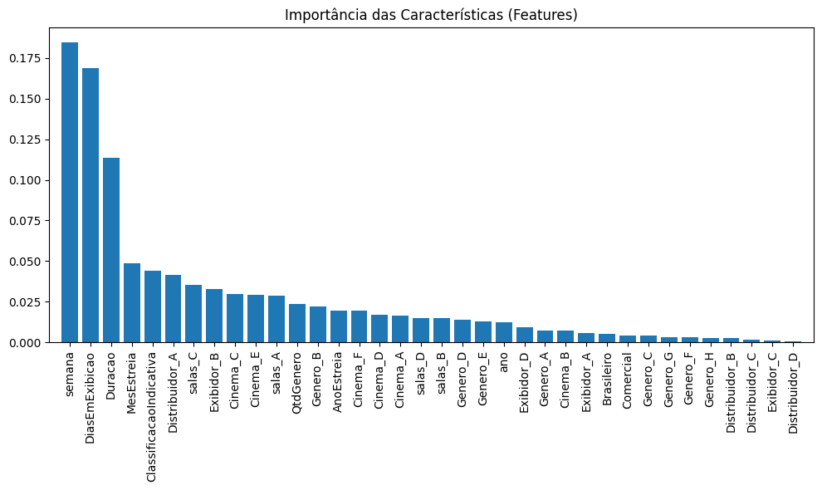
Feature Importance

Slide 17
Avaliação Random Forest
Etiquetas de linha | Erro Médio Absoluto
Drama, Família | 6.71
Ação, Suspense, Western | 5.74
Evento | 4.97
Drama, Guerra, História | 4.83
Animação, Drama | 4.14
Drama, Mistério | 3.77
Épico | 3.67
Fantasia | 3.59
Crime, Drama, Mistério | 3.45
Terror,Ficção,Drama | 3.19
Crime | 3.18
Comédia, Crime, Drama | 3.16
Drama, Suspense, Thriller | 2.88
Terror,Drama | 2.69
Drama, Guerra | 2.66
Ação, Drama | 2.43
Mistério,Drama | 2.20
Mistério, Terror, Thriller | 2.17
Religioso | 2.11
Horror | 1.90
Documentário, Esporte | 1.70
Ficção,Drama | 1.56
Ação, Suspense | 1.44
Documentário,Biografia | 1.44
Biografia, Drama | 1.42
Comédia, Musical | 1.38
Drama, História, Romance | 1.32
Suspense, Terror, Thriller | 1.25
Drama,Documentário,Animação | 1.21
Ação, Comédia | 1.12
Ação, Crime | 1.10
Fantasia, Ficção-científica | 1.09
Família,Comédia,Aventura,Animação | 1.09
Romance,Drama,Comédia | 1.06
Aventura, Família, Fantasia | 1.02

Slide 18
Conclusão
De acordo com a avaliação e o Feature Importance, temos uma previsão homogênea, o que gera confiabilidade e possibilidade de melhora.
Não se foi encontrado nenhum trabalho que se aborde algo semelhante a este, então não é possível definir se o resultado é satisfatório.
Os dados utilizados cobrem apenas 1/3 dos cinemas brasileiros, caso se deseje o avanço com essas técnicas, será necessário um conjunto de dados que contemple mais exibidores.

Slide 19
Melhorias
A integração com serviços como [3]TMDB e [4]IMDB permite o obtenção de dados em inglês e um monitoramento mais ativos do elenco e diretores, o que possibilita a geração de mais variáveis para treinamento do modelo.

Slide 20
Bibliografia
[1]ILOS. Distribuição Cinematográfica: como um filme chega ao cinema? Disponível em: https://ilos.com.br/distribuicao-cinematografica-como-um-filme-chega-um-cinema-perto-de-voce/.
[2]GaiaDigital. EquinixProg, Disponivel em: https://www.equinoxprog.com
[3]TMDB. The Movie Database, Disponivel em: https://www.themoviedb.org
[4]IMDB. Disponivel em: https://www.imdb.com

Slide 21
Obrigado
Código e Dados deste estudo disponíveis no GitHub: https://github.com/Akatsushiro

